Slide 1
PERSONAS DATI PĒTĪJUMOS
RSU Datu drošības un Pārvaldības DAĻAS
VADĪTĀJA
Laura bērziņa

Slide 2
Kas ir personas dati?

Slide 3
jebkura informācija, kas attiecas uz identificētu vai identificējamu fizisku personu
fiziska persona | dzīva persona, izņemot gadījumus, kad pacientu datus aizsargā arī pēc nāves, atbilstoši Pacientu tiesību likumam
jebkura informācija | norāda, ka personas dati ir informācija ne tikai par personas privāto dzīvi, bet arī informācija par veselības stāvokli, izskatu, vecumu, telefona numuru, dzīvesvietas adresi vai jebkādu informāciju, kas attiecas konkrētu personu (arī tad, ja informācija ir subjektīva)
identificēta | ir zināms vārds un uzvārds, personas kods vai cita informācija, kas nepārprotami norāda uz vienu konkrētu personu
identificējama | nav identificēta persona, bet to ir iespējams identificēt, ja apvieno vairākus identifikatorus, piemēram, vārds, vecums, dzīvesvietas adrese, telefons

Slide 4
Visbiežāk izmantotie identifikatori
Īpašo kategoriju personas dati

Slide 5
Īpašo kategoriju personas dati
Personas dati, kas norāda personas rasi, etnisko izcelsmi, reliģisko, filozofisko un politisko pārliecību, dalību arodbiedrībās, kā arī sniedz informāciju par personas veselību vai seksuālo dzīvi
Atsevišķi regulā izcelta datu kategorija
Uz šo datu apstrādi attiecās īpaši noteikumi

Slide 6
Kas ir personas datu apstrāde?

Slide 7
Personas datu apstrāde ir
jebkura ar personas datiem veikta darbība, ieskaitot datu vākšanu, reģistrēšanu, ievadīšanu, glabāšanu, sakārtošanu, pārveidošanu, izmantošanu, nodošanu, pārraidīšanu un izpaušanu, bloķēšanu vai dzēšanu
Neattiecas uz personas datu apstrādi, ko fiziskās personas veic personiskām vai mājas un ģimenes vajadzībām, turklāt personas dati netiek izpaus­ti trešajām personām.

Slide 8
Dati tiek godīgi un likumīgi apstrādāti
Datu apstrāde tiek veikta konkrētam mērķiem un saskaņā ar tiem
Dati ir adekvāti un nav pārmērīgi
Dati ir precīzi
Dati netiek glabāti ilgāk kā nepieciešams mērķa sasniegšanai
Dati ir drošībā
Dati tiek apstrādāti saskaņā ar datu subjekta tiesībām
Dati netiek nodoti trešajām personām bez drošas, adekvātas aizsardzības
Personas datu apstrādes principi

Slide 9
Personas datu apstrādē IESAISTĪTĀS PERSONAS
Personas datu pārzinis
Fiziska vai juridiska persona, valsts vai pašvaldību institūcija, kas nosaka personas datu apstrādes mērķus un līdzekļus, kā arī atbild par personas datu apstrādi saskaņā ar likumu;
Personas datu apstrādātājs
Fiziska vai juridiska persona, kam pārzinis uztic veikt datu apstrādi
Personas datu saņēmējs
Fiziska vai juridiska persona, kurai tiek izpausti dati (arī darbinieks)
Trešā persona
Jebkura fiziska vai juridiska persona, izņemot iepriekš minētos

Slide 10
Personas datu apstrāde pētījumos
(pacientu veselības dati)

Slide 11
…vispirms ir ideja…
plānošana

Slide 12
Ar ko sākt
Izpētiet, ko pētīsiet!
Kas veiks pētījumu?
RSU, galvenais partneris, pētījuma daļu, starptautisks pētījums, u.c.
Vai vispār un kādi personas dati nepieciešami?
Kā apstrādās personas datus?
(pacientu meklēšana, analīžu ņemšana u.c.)
Kādas metodes izmantos?
(analīzes, intervijas, novērošana u.c.)
Ar ko sadarbosies pētījuma realizēšanā?
(slimnīcas, laboratorijas u.c.)
Kur meklēs pētījuma dalībniekus/pacientus, kā noformēs pacientu informēto piekrišanu? (to darīs pētnieki, slimnīcas personāls vai kāds cits?)
Cik ilgi, kā un kur glabās datus?
Kam nodos rezultātus un kur publicēs rezultātus?
Kādā formātā glabās datus? (anonimizēti, pseidonimizēti, t.sk. pēc pētījuma beigām)
Lai jau laikus plānotu ar personas datu apstrādi saistītos procesus, ietecams plānošanas posmā vērsties Datu drošības un pārvaldības daļā vai pie personas datu speciālista!

Slide 13
Pētījuma protokols
Pētījuma protokolā norāda:
- problēmas būtību;
- pētījuma aprakstu;
- paredzētās darbības (metodes) realizēšanai;
- sagaidāmo rezultātu;
- u.c..
Pētījuma protokolā papildus sniedz visu iepriekšējā slaidā minēto informāciju.
Pētījuma protokols turpmāk tiks izmantots visā pētījuma realizēšanas procesā - atļauju saņemšanai, līgumu slēgšanai, iepirkumu veikšanai u.c.
Ja pētījuma realizēšanai nepieciešama pacienta informētā piekrišana,
Pētījuma protokola izstrādes laikā tiek izstrādāta arī piekrišanas forma;
Pētījumā ir jāspēj uzskatāmi parādīt, ka pacients (datu subjekts) ir piekritis savu personas datu apstrādei;
Pacientam (datu subjektam) ir tiesības atsaukt savu piekrišanu jebkurā laikā.

Slide 14
Informētā piekrišana dalībai pētījumos
Pētījuma apraksts un dalībnieka ieguvumi
Pētījuma īstenotājs
Pētījuma mērķis
Personu datu apstrādes mērķis
Kas notiks, ja piekritīs piedalīties
Kā tiks apstrādāti pacienta personas dati
Kam un kādā veidā būs pieejami pacienta personas dati
Jautājumi vai bažas
Pētījuma ilgums un norises vieta
Konfidencialitātes nodrošināšana
Riski un neērtības
Tiesības atteikties un pārtraukt dalību pētījumā
Pētnieka/ārsta/datu speciālista kontakti
Vienkāršā un saprotamā valodā!
Visas informācijas sniegšana!

Slide 15
Atļauju saņemšana
CENTRĀLĀ MEDICĪNAS ĒTIKAS KOMITEJA (CMĒK) | morāles un tikumības vērtības un normas [..] ģenētiskajos, dzimuma atlases, transplantācijas un citos zinātniskajos pētījumos (zinātnisko kvalifikāciju apliecina doktora zinātniskais grāds, kuru piešķir Doktora zinātniskā grāda piešķiršanas padome (Promocijas padome). Ārvalstīs iegūta zinātniskā grāda pielīdzināšana notiek saskaņā ar Latvijai saistošiem starp­tautiskajiem līgumiem); biomedicīniskos pētījumus, kuros iesaistīti cilvēki, atbilstoši medicīnas ētikas normām; ētikas principu ievērošanu ģenētiskajā izpētē, genoma datu bāzes izveidošanā un tās galvenā apstrādātāja darbībā.
GENOMA IZPĒTES PADOME | Ģenētisko izpēti atļauts uzsākt, ja par konkrēto ģenētiskās izpētes programmu vai projektu ir saņemti: Genoma izpētes padomes pozitīvs atzinums; CMĒK atļauja.
SLIMĪBU PROFILAKSES UN KONTROLES CENTRS | Izsniedz atļaujas medicīniskajos dokumentos fiksēto pacientu datu izmantošanai konkrētā pētījumā.
RSU ĒTIKAS KOMITEJA | Izvērtē: RSU un citu augstskolu docētāju un studējošo iesniegumus; pētījumus saistībā ar profesionālo aprūpi (klīniskie pētījumi); zinātniskos pētījumus bez tiešas diagnostiskas vai terapeitiskas nozīmes (neklīniskie biomedicīniskie pētījumi); personas datu, konfidencialitātes un privātās dzīves tiesību aizsardzības ievērošanu.
ZĀĻU VALSTS AĢENTŪRA (ZVA) | Lai atklātu vai pārbaudītu pētāmo zāļu klīnisko un farmakoloģisko darbību, nevēlamās blakusparādības utt., jāsaņem ZVA atļauja.
SLIMNĪCU ZINĀTNISKO INSTITŪCIJU ATĻAUJAS | Lai plānoto pētījumu vai kādu tā daļu realizētu ārstniecības iestādē vai slimnīcā, jāsaņem attiecīgās slimnīcas zinātniskās institūcijas atļauja (atbilstoši slimnīcas iekšējos normatīvajos aktos noteiktajai kārtībai) un/vai jānoslēdz attiecīgs sadarbības līgums.

Slide 16
Notiek atbilstoši katram pētījumam individuāli:
Sadarbības līgumu slēgšana ar partneriem
Publiskā iepirkuma veikšana par pakalpojumiem un infrastruktūras izmantošanu
Citu līgumu slēgšana, atbilstoši pētījumam, piem., uzņēmuma līgumi, darba līgumi, cita veida sadarbības līgumi
Pacientu piesaiste
Materiāla un datu iegūšana vai saņemšana
Saņemto datu apkopošana, analīze un vērtēšana
Secinājumi un publikācijas
Veiksmīgu pētījumu plānošanu
un realizāciju!!!
Turpmākās darbības

Slide 17
Kā strādāt droši?
Anonimizācija
Pseidonimizācija
Anonimizēta informācija ir tāda, kura nepieļauj identificēt personu, uz kuru attiecās sākotnēji apstrādātā un/vai faktiski attiecināmā informācija.
Personas datu anonimizācija pēc būtības ir neatgriezeniska - anonimizācija pielīdzināma informācijas pilnīgai dzēšanai.
Lai noteiktu, vai fiziska persona ir identificējama, būtu jāņem vērā visi līdzekļi, ko pārzinis vai kāda cita persona pamatoti varētu izmantot – piemēram, atsevišķa izdalīšana - lai tieši vai netieši identificētu fizisku personu.
Lai pārliecinātos, vai līdzekļus varētu saprātīgi izmantot fiziskas personas identificēšanai, būtu jāņem vērā visi objektīvie faktori, piemēram, identificēšanai nepieciešamās izmaksas un laiks, ņemot vērā apstrādes laikā pieejamo tehnoloģiju un tehnoloģiju attīstību.
Pseidonimizācija ir identitātes maskēšanas process. Šāda procesa mērķis ir iespēja vākt papildu datus, kas attiecas uz to pašu personu, nezinot tās identitāti.
Tā samazina iespēju savienot informāciju ar personas identitāti, taču tā ir uzskatāma par drošības līdzekli, nevis anonimizācijas metodi.
Pseidonīma izmantošana nozīmē, ka pastāv iespēja nonākt atpakaļ pie personas un personas identitāti var atklāt, taču tikai jau iepriekš konkretizētos apstākļos.

Slide 18
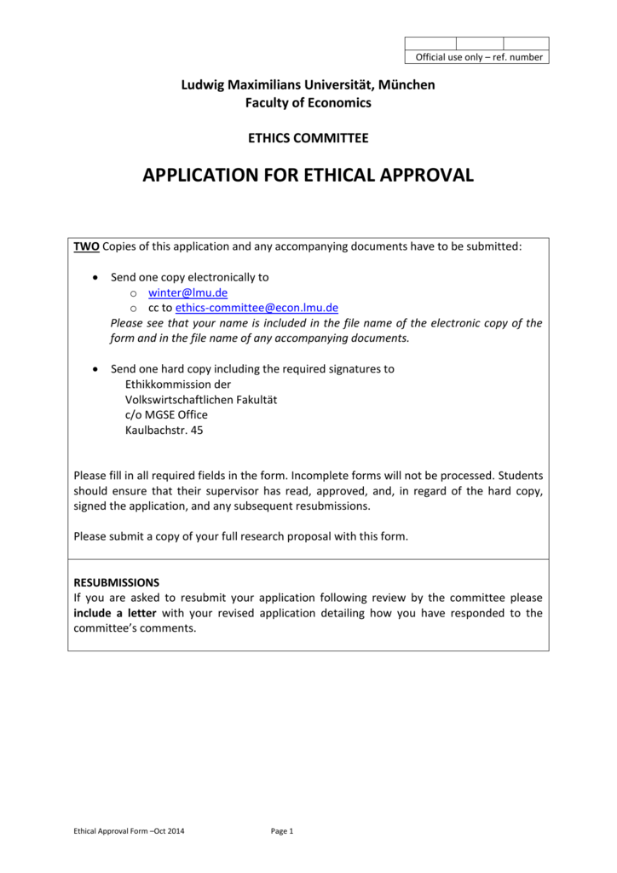
Svarīgi atcerēties!
Tiesiskam pētījumam nepietiek tikai ar Pētījumu ētikas komitejas atļauju!
Datu apstrāde nav tikai dokumentu sagatavošana - datu apstrāde ir jebkāda darbība ar personas datiem: pacienta intervēšana/uzrunāšana, analīžu veikšana, rādītāju nomērīšana, pētīšana, procedūru nodrošināšana pacientam, pacienta novērošana utt.

Slide 19
PALDIES PAR UZMANĪBU!!!
VIETA JAUTĀJUMIEM…

